Slide 1
РАЗРАБОТКА CASE-СРЕДСТВА ПРОЕКТИРОВАНИЯ КЛАССОВ
ФЕДЕРАЛЬНОЕ ГОСУДАРСТВЕННОЕ БЮДЖЕТНОЕ ОБРАЗОВАТЕЛЬНОЕ
УЧРЕЖДЕНИЕ ВЫСШЕГО ОБРАЗОВАНИЯ
«САНКТ-ПЕТЕРБУРГСКИЙ ГОСУДАРСТВЕННЫЙ УНИВЕРСИТЕТ
ТЕЛЕКОММУНИКАЦИЙ ИМ. ПРОФ. М.А. БОНЧ-БРУЕВИЧА»
(СПбГУТ)
АРХАНГЕЛЬСКИЙ КОЛЛЕДЖ ТЕЛЕКОММУНИКАЦИЙ
ИМ. Б.Л. РОЗИНГА (ФИЛИАЛ) СПбГУТ
(АКТ (ф) СПбГУТ)
Дипломник ПКС-91:
Садовский Роман Викторович
Руководитель:
Маломан Юлия Сергеевна
Архангельск 2023

Slide 2

Актуальность
2
CASE-средства позволяют разработчикам более эффективно управлять процессом проектирования классов, что может привести к сокращению времени разработки и улучшению качества кода. Кроме того, они помогают в управлении изменениями в классах, что делает процесс разработки более гибким и адаптивным к изменяющимся требованиям.

Slide 3


Цель
3
Разработать CASE-средство проектирования классов, включающего проектирование диаграмм классов в нотации UML и генерацию кода на основе построенных диаграмм на различных объектно-ориентированных языках программирования.

Slide 4
Задачи
4
провести сбор и анализ требований,
выбрать ПО для разработки программного продукта,
изучить UML-нотацию для диаграмм классов и синтаксис языков программирования C#, Java, Kotlin, Python,
спроектировать структуру и интерфейс приложения,
разработать приложение,
провести тестирование приложения.

Slide 5





Выбор средств разработки
5
Visual Studio 2022
Windows Presentation Foundation
С#
diagrams.net
IcoMoon-Free

Slide 6
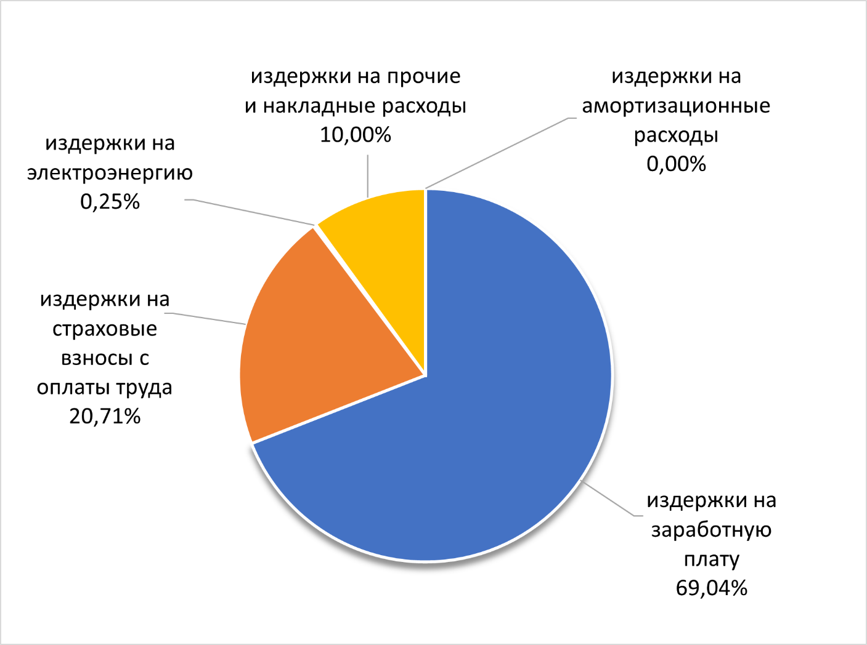
Технико-экономическое обоснование
6
Диаграмма затрат на разработку проекта

Slide 7

Заключение
7
Разработано CASE-средство проектирования классов, с возможностью проектирования диаграмм классов в нотации UML и генерации кода на основе построенных диаграмм на различных объектно-ориентированных языках программирования.

Slide 8
РАЗРАБОТКА CASE-СРЕДСТВА ПРОЕКТИРОВАНИЯ КЛАССОВ
ФЕДЕРАЛЬНОЕ ГОСУДАРСТВЕННОЕ БЮДЖЕТНОЕ ОБРАЗОВАТЕЛЬНОЕ
УЧРЕЖДЕНИЕ ВЫСШЕГО ОБРАЗОВАНИЯ
«САНКТ-ПЕТЕРБУРГСКИЙ ГОСУДАРСТВЕННЫЙ УНИВЕРСИТЕТ
ТЕЛЕКОММУНИКАЦИЙ ИМ. ПРОФ. М.А. БОНЧ-БРУЕВИЧА»
(СПбГУТ)
АРХАНГЕЛЬСКИЙ КОЛЛЕДЖ ТЕЛЕКОММУНИКАЦИЙ
ИМ. Б.Л. РОЗИНГА (ФИЛИАЛ) СПбГУТ
(АКТ (ф) СПбГУТ)
Дипломник ПКС-91:
Садовский Роман Викторович
Руководитель:
Маломан Юлия Сергеевна
Архангельск 2023

